Slide 1


TÉCNICAS PARA TRABAJO SEGURO EN ALTURA
CENTRO DE FORMACION INTEGRAL CERFOM.
DEPARTAMENTO DE DOCENCIA.

Slide 2
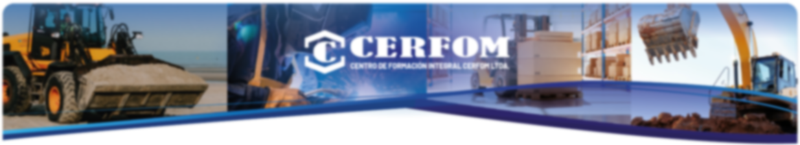

OBJETIVOS
Establecer los requisitos mínimos y un marco regulatorio legal para establecer controles que permitan disminuir el nivel de riesgos o un evento incidental grave o fatal.
Promover una vigilancia activa y permanente de los controles operacionales directos de los peligros asociados al trabajo en altura así también asegurar la implementación de los Controles derivados del “Trabajo en Altura”
Establecer responsabilidades técnicas específicas de las personas autorizadas para realizar trabajos en altura, de manera que éstos se desarrollen teniendo los riesgos y sus controles gestionados e implementados en terreno

Slide 3
DERECHOS Y DEBERES DE LAS PERSONAS QUE SE CAPACITAN EN LAS OTEC
DERECHOS
Ser informados sobre las normas, reglamentos y disposiciones de la institución y el programa de capacitación en el cual participa.
Recibir de todos los miembros de la comunidad que participa de la capacitación un trato respetuoso independiente de aspectos religiosos, políticos y de género.
Recibir una formación adecuada que le entregue de acuerdo al programa, al curso / oficio y objetivos concertados por la institución capacitadora.
Expresar libre y respetuosamente sus inquietudes en cuanto a las actividades y las condiciones de la capacitación siguiendo el conducto regular informado por la institución.
Conocer con anterioridad los estándares de evaluación.
Tener acceso a ser atendido por el personal administrativo oportunamente y a los servicios en los que ofrezca la institución en los horarios previamente establecidos.
Hacer uso adecuado de las instalaciones, dotación y servicio que corresponden a las actividades tanto curriculares como extracurriculares debidamente planeados.

Slide 4
DERECHOS
8.- Que situaciones problemáticas tanto en lo académico como en lo disciplinario y social sean tratados mediante un procedimiento que reconozca la importancia del diálogo democrático.
9.- Que se le respeten sus bienes y pertenencias.
Que la información personal que sobre él tenga la institución, se maneje con privacidad profesional.

Slide 5

DEBERES
Respetar los derechos y opiniones de quienes participan en los cursos teniendo una sana convivencia que garantice el ordenamiento administrativo y académico de la institución en el desarrollo de la capacitación.
Tratar a todos los miembros de la comunidad educativa en forma respetuoso y amable.
Dar de sí todo lo necesario para obtener la formación integral deseada. Asistir puntualmente a clase y a todas las actividades programadas para su formación.
Aceptar las sugerencias que en torno a sus solicitudes y reclamos se le hagan.
Estar en disposición mental y física para solicitar y recibir la capacitación.
Tener disposición a aportar solución a los problemas.
Esta declaración tipo, de acuerdo a la NCh2728-2015.

Slide 6
DEBERES
Hacerse responsable, si correspondiera, de daños y pérdidas ocurridas en las instalaciones, dotaciones y servicios que se ponen a disposición.
Mantener, proteger y conservar adecuadamente el medio ambiente dentro y fuera del establecimiento donde se desarrolla la capacitación.
Tienen derecho a asociarse para expresar sus inquietudes, ideas, cuestionamientos y propuestas a nivel institucional.
Cumplir y hacer cumplir estos deberes.

Slide 7

MÓDULO I: Legislación chilena y conceptos aplicables
USO Y EXIGENCIAS DE ELEMENTOS DE PROTECCION PERSONAL.
CONCEPTOS DE ACCIDENTE POR CAIDA DE ALTURA
LEGISLACION CHILENA Y CONCEPTOS APLICABLES AL TRABAJO EN ALTURA
SALUD COMPATIBLE Y RIESGO DE TRABAJO EN ALTURA

Slide 8
LEGISLACIÓN CHILENA PARA TRABAJOS EN ALTURA.
Decreto Supremo N° 594/1999 del Ministerio de Salud
Establece las condiciones mínimas de seguridad y salud en el trabajo. En su Título II, regula aspectos específicos relacionados con trabajos peligrosos, incluyendo trabajos en altura.
Ley N° 16.744 sobre Accidentes del Trabajo y Enfermedades Profesionales.
Establece el seguro obligatorio para proteger a los trabajadores ante riesgos laborales.
Decreto Supremo N° 40/1969 del Ministerio del Trabajo
Establece que todo empleador debe implementar un programa de prevención de riesgos y capacitar a los trabajadores expuestos a peligros, como el trabajo en altura.
Protocolo de Trabajo en Altura del Ministerio de Salud
Establece requisitos de evaluación médica, capacitación, uso de Elementos de Protección Personal (EPP) certificados y procedimientos de trabajo seguro.

Slide 9
LEGISLACIÓN CHILENA PARA TRABAJOS EN ALTURA.
Concepto de Accidente por Caída de Altura:
La Ley N° 16.744, conocida como la Ley sobre Accidentes del Trabajo y Enfermedades Profesionales en Chile, establece un seguro obligatorio que protege a los trabajadores frente a accidentes laborales y enfermedades derivadas del trabajo.
Trabajo en Alturas y Protección de Caídas:
Norma Chilena 2458/1999 ;Norma Chilena 998/1999 ;Reglamento de seguridad minera, Decreto Supremo 132/2002, Artículo 47

Slide 10
LEGISLACIÓN CHILENA PARA TRABAJOS EN ALTURA.
Alcances sobre la Norma Chilena de Equipos de Protección de Caída:
Norma Chilena 1258/1-2004: Arnés de cuerpo completo
Norma Chilena 1258/2-2005: Estrobo y amortiguadores de impacto
Norma Chilena 1258/3-2005: Líneas de vida auto retráctiles
Norma Chilena 1258/4-2005: Rieles verticales y líneas de vida verticales
Norma Chilena 1258/5-2005: Conectores con compuertas de trabado automático y de cierre automático
Norma Chilena 1258/6-2005: Ensayos de comportamiento de sistema.
Obligación de Informar los Riesgos:
Decreto Supremo 40, Artículos 21 y 22

Slide 11
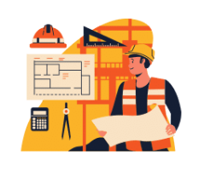
Normativas y estandarización.
LEGISLACIÓN: Obligatorio de cumplimiento.
MINISTERIO DE SALUD (CHILE).
OSHA (EE.UU).
CCOHS (CANADÁ).
EN (EUROPA).
ESTANDARIZACIÓN Cumplimiento Voluntario.
ANSI (EE.UU)
CSA (CANADÁ)
CE-EN (COMUNIDAD EUROPEA)
ICONTEC (COLOMBIA)

Slide 12
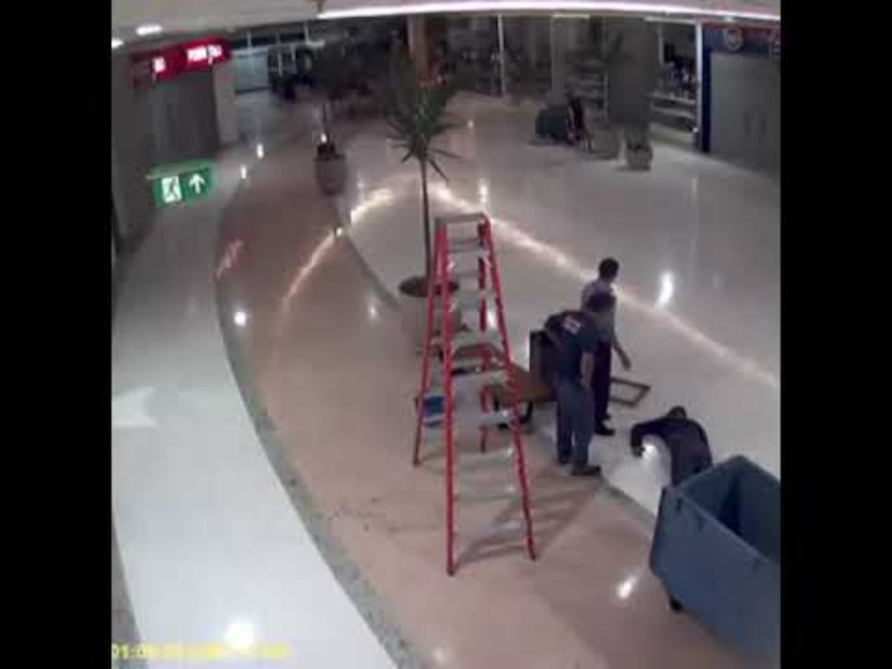

Slide 13
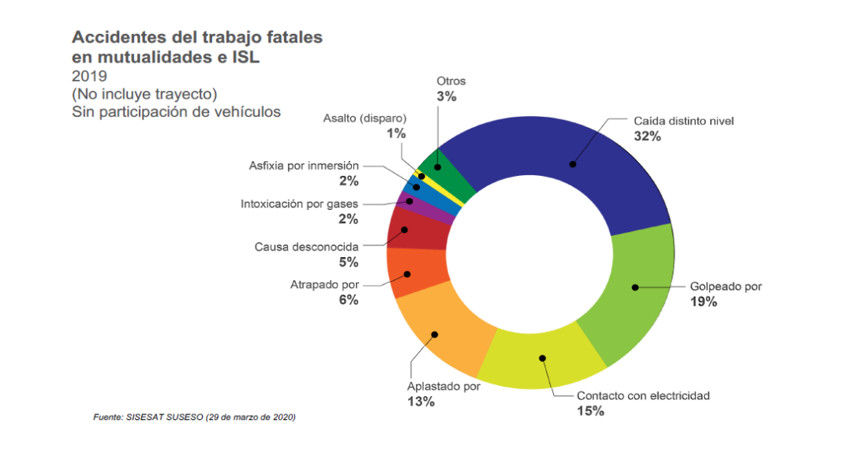
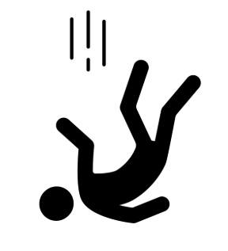

Slide 14
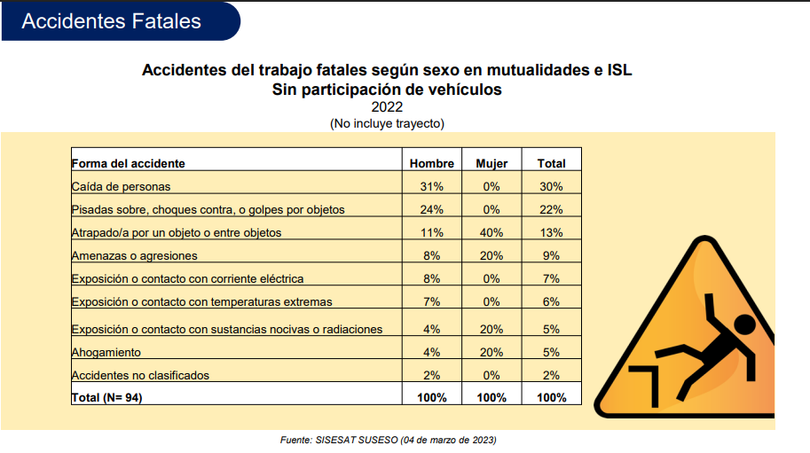

Slide 15
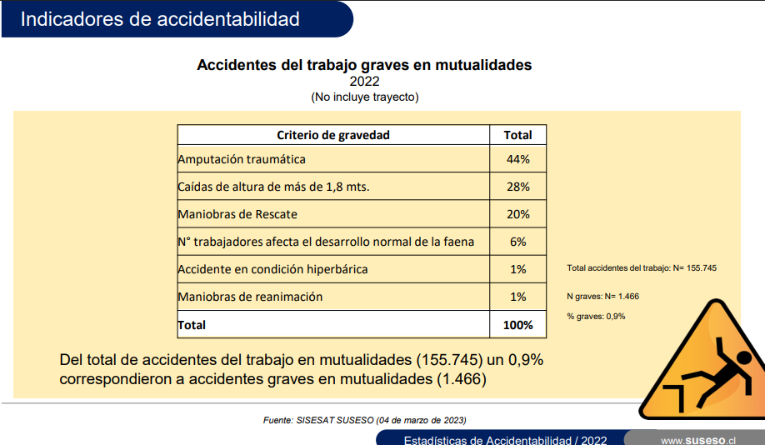

Slide 16
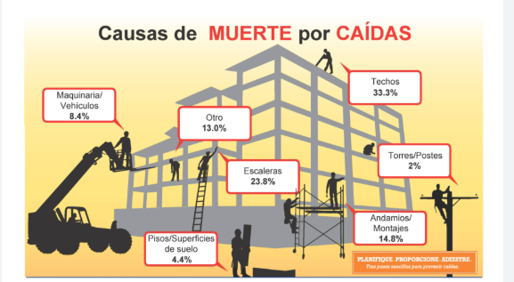
Estadísticas de accidentabilidad

Slide 17
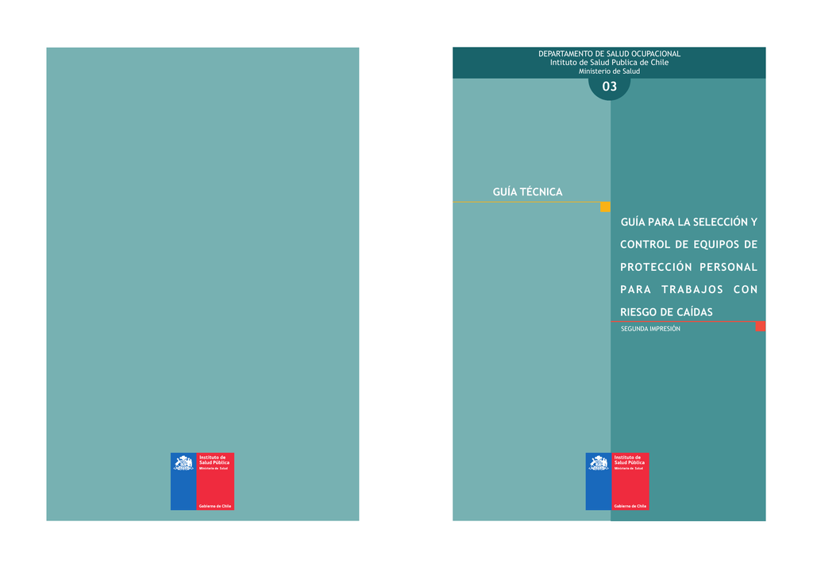
Normativa (Cumplimiento obligatorio).
Concepto de Accidente por Caída de Altura:
La definición aceptada en nuestro país y aprobada por el ministerio de salud (resolución exenta 1.031), es la que entrega la guía técnica para la selección y control de equipos de protección personal para trabajos con riesgo de caídas del Instituto de Salud Pública (ISP)
Esta indica que: “ Para los efectos de esta Guía, se considerará que existe riesgo de caída cuando un trabajador realiza una tarea sobre una superficie o plataforma emplazada a 1,8 metros, o más, de altura por encima del nivel más bajo (OSHA 1926.502 (b1)(1)), o donde una caída de menor altura pueda causar una lesión grave”.

Slide 18

CONCEPTOS NORMATIVOS.
Se considerará que existe riesgo de caída cuando un trabajador realiza una tarea sobre una superficie o plataforma emplazada a 1,8 metros, o mas, de altura por encima del nivel mas bajo (OSHA 1926.502 (b1) (1)), o donde una caída de menor altura causar una lesión grave.

Slide 19
RIESGOS DE TRABAJO EN ALTURA FÍSICA
Si bien es cierto, la legislación establece una altura de trabajo de 1.80 mt, en algunas Mineras, el estándar para trabajo en altura cambio.
Cualquier trabajo o actividad en superficie, equipo o plataforma que se encuentre entre los rangos de 1.20- 1.50 o 1.80 metros, será considerado "TRABAJO EN ALTURA."
Caída distinto nivel. | Riesgos eléctricos .
Golpeado contra estructura. | Cortes por elementos punzantes.
Caídas de materiales. | Caídas de objetos.

Slide 20
DEFINICIONES DE SDPC
Arnés de cuerpo completo (ACC): Dispositivo de presión del cuerpo destinado a parar las caídas.
ART (Análisis de Riesgos de la Tarea): Documento físico o digital utilizado para la identificación de peligros y evaluación de riesgos en una tarea específica.
Baranda: Sistema estructural permanente o provisorio que consiste en un pasamano superior, un pasamano intermedio y rodapiés asegurados en postes verticales, que tiene como propósito prevenir caídas de personas y de herramientas u otros objetos extraños, desde un nivel superior a un nivel inferior.
Canastillo: Estructura de material sólido, de acero o fibra (trabajos eléctricos) diseñado para elevar personas mediante el uso de equipos de izaje.

Slide 21
SPDC: Sistema personal de detención de caídas.
SUCESO: Superintendencia de seguridad social.
OSHA: Administración de Salud y Seguridad ocupacional.
ISP: Instituto de Salud Publica (CHILE)
ANSI: Instituto Nacional EE.UU de Estándares.

Slide 22
Caída Libre: Acción de caer antes que el equipo de protección personal para trabajos con riesgo de caída empiece a detener la misma.
Conector: Dispositivos usados para unir el arnes del trabajador al sistema de anclaje.
Línea de vida: Cable que se ancla un trabajador con su cola de vida y que permite su movimiento.

Slide 23
Cuerdas verticales: Cuerdas utilizadas para realizar ascensos y descensos. Éstas deben ser utilizadas junto a un carro de arrastre vertical.
Cuerda de vida horizontal: Cuerda utilizada para desplazamiento en forma horizontal.

Slide 24
Cintas Anti-trauma: Las cintas anti-trauma son un producto utilizado para mitigar uno de los riesgos más comunes que corre un trabajador durante el desempeño de trabajos en altura.
Sindrome Ortoestatico: Este trauma se genera cuando una persona queda suspendida en las alturas (después de caerse) por un período de tiempo, aunque sea corto.
Dispositivo de anclaje (A): Elemento o serie de elementos o componentes que incorporan uno o varios puntos de anclaje.

Slide 25
Escalas: Son estructuras de madera, metálicas o fibra, por los cuales una persona puede ascender o descender entre dos puntos situados a distintos niveles. Existen dos clases de escalas: móviles o portátiles y fijas.
Escalas móviles o portátiles: Se requieren escalas en todas las áreas para ascender o descender entre pisos, plataformas, andamios o lugares de trabajos ubicados en diferentes niveles, distantes entre sí a más de 0,3 [m] de altura.
Estrobo amortiguador de impacto (EAI): Estrobo que incorpora un amortiguador de impacto, el cual, mediante su deformación o destrucción, absorbe una parte importante de la energía desarrollada en la caída.

Slide 26

Freno de cuerda: Dispositivo de desaceleración que recorre la línea de vida vertical y automáticamente, por fricción, se engancha en la línea de seguridad y se bloquea para detener la caída del trabajador.
Línea de vida auto retráctil (LVA): Subsistema conectable que se ancla sobre el lugar de trabajo y que incorpora una línea de vida traccionada, la cual se extrae y retrae automáticamente en respuesta a los movimientos normales de un usuario, y un medio de freno el cual traba y mantiene automáticamente la línea de vida en respuesta al movimiento repentino de una caída.
Línea de vida vertical temporal (LVT): línea suspendida que está asegurada temporalmente en su extremo superior a un punto de anclaje más elevado, para que se pueda fijar un dispositivo para detención tipo deslizante.

Slide 27
Línea de vida vertical permanente (LVVP): Línea traccionada que está asegurada permanentemente para al menos una posición en su extremo superior, para actuar como punto de anclaje seguro.
Línea retráctil: También conocido como una línea auto retráctil o bloqueo de detención de caída, es un dispositivo mecánico que detiene una caída al bloquearse en una cuerda vertical y permite la libertad de movimiento al mismo tiempo.
Línea de restricción: Línea que soporta al trabajador en un punto de anclaje y se usa para prevenir que una persona alcance un punto desde el cual podría caer.

Slide 28
Líneas de sujeción de posicionamiento: Las líneas de sujeción o estrobos para posicionamiento no deberán ser usadas como un equipo de protección contra caídas. Adicionalmente se deberá usar una línea de sujeción con atenuador o amortiguador de caída conectada a la espalda como elemento secundario.
Plataforma de trabajo: cualquier superficie de trabajo que sea capaz de resistir 6 veces el peso de los trabajadores y materiales.
Pie derecho: elemento soportante vertical que transmite directamente las cargas a terreno en el que se apoya, mediante placas base, ruedas o polines.
PSGCC: Sigla que define Práctica Segura de Gestión de Controles Críticos.

Slide 29
Punto de Anclaje: Punto resistente al cual se puede asegurar un sistema personal de detención de caída, mediante una cuerda de restricción de caída u otro elemento conector, para detener una posible caída libre.
El que debe estar diseñado MINIMO para soportar a lo menos 2250 Kg por cada persona o sistema/equipo de protección personal que se conecte.
Son puntos de anclaje:
Pernos tipo “ojo” (eye-bolt).
Cuerdas o líneas de vida.
Anclajes deslizables (rope- grab).
Lazos de sujeción a vigas (tie-off).
Tambores con cable retráctil.

Slide 30
Sistema de restricción de caídas: Sistema diseñado para impedir que un trabajador se exponga al riesgo de una caída. El sistema incluye equipos de protección personal contra caídas, sistemas de anclajes certificados, trabajadores capacitados y procedimientos administrativos.

Slide 31

SALUD COMPATIBLE PARA TRABAJO EN ALTURA FISICA
“Los trabajadores que efectuaran labores en altura deben reunir condiciones físicas y de salud necesarias para desempeñar su cargo. Dichas condiciones tienen que acreditarse mediante un certificado médico de aptitud."
(Art.186 Código del Trabajo)

Slide 32

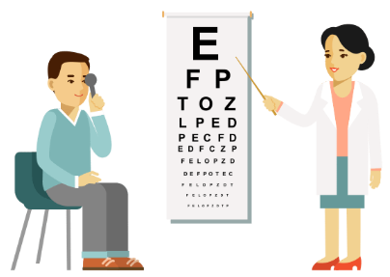

Consulta médica
orientada a pesquisar alteraciones del equilibrio, visuales, neurológicas, musculo esqueléticas y patologías con mayor riesgo cardiovascular.
Evaluación visual, que mide agudeza lejana, profundidad y discriminación de colores.
Exámenes de laboratorio y funcionales, tales como electrocardiograma en reposo.

Slide 33
DEFINICIONES TÉCNICAS DE UN PROFESIONAL DE SPDC
Persona Competente (ANSI A10.14-1991):
Una persona competente se define como aquel qué es capaz de identificar las condiciones de peligro de los sistemas personales de detención de caídas (SPDC) o cualquier componente de estos e identificación de los peligros en la aplicación de los SPDC.
Persona Calificada OSHA 29 CFR 1926.32 (f) y (m):
Es aquella que posee un grado reconocido, certificado o un nivel profesional o quien por extensivo conocimiento, entrenamiento y experiencia ha demostrado exitosamente su habilidad de solucionar o resolver problemas concernientes a los asuntos relacionados con el tema , el trabajo o el proyecto.

Slide 34
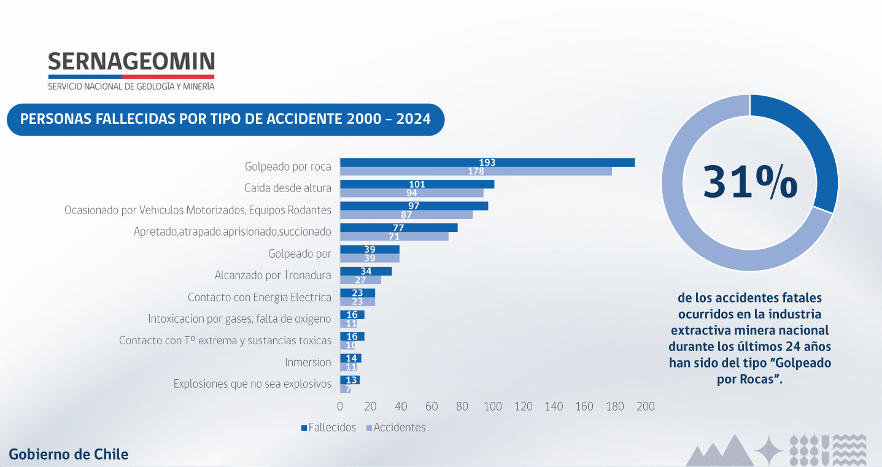

Slide 35
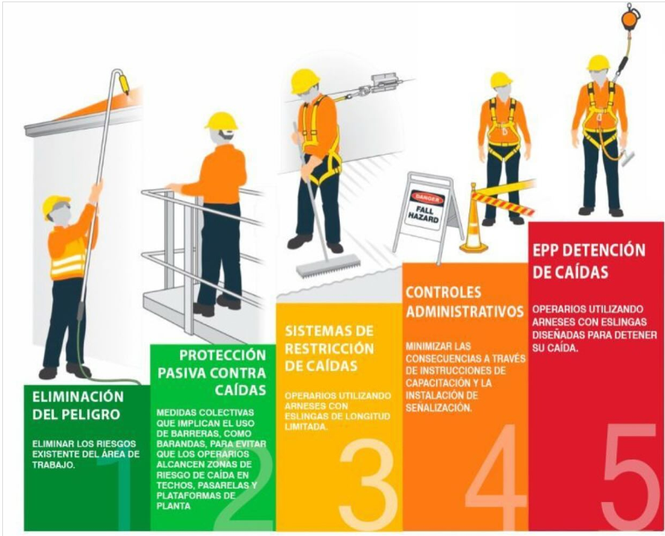
IMPLEMENTACION Y CONTROL DEL TRABAJO EN ALTURA
1️⃣ Eliminación (nivel más alto de control)
Eliminar el riesgo es la mejor estrategia de protección. Si el trabajo en altura no es necesario, se evita el peligro por completo.
✅Ejemplo: Instalar una unidad de aire acondicionado en el suelo en lugar de en el techo.
📌 2️⃣ Sustitución – Buscar una alternativa más segura
Sustituir soluciones temporales como escaleras o andamios por accesos permanentes como escaleras fijas o pasarelas minimiza el riesgo de caídas.
📌 3️⃣ Aislamiento – Separar a las personas del peligro
El uso de protección pasiva como barandas, plataformas y protecciones para tragaluces evita que los trabajadores accedan a zonas de riesgo.
📌 4️⃣ Controles de Ingeniería
Implementar barreras físicas, como barandas o portones con cerradura, restringe el acceso a zonas peligrosas y reduce la exposición al riesgo.
📌 5️⃣ Controles Administrativos
Capacitación, señalización y procedimientos de seguridad ayudan a minimizar la exposición al peligro, pero no eliminan el riesgo.
📌 6️⃣ Equipos de Protección Personal (EPP) – Último recurso
El uso de arneses, líneas de vida y sistemas de restricción de caídas debe considerarse solo cuando las demás medidas no sean suficientes. La efectividad del EPP depende del correcto uso y mantenimiento.

Slide 36
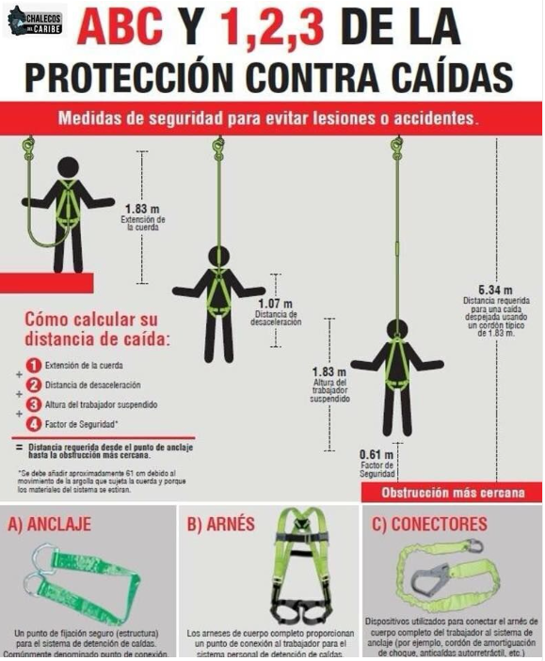
Anclaje (A):
Es un punto seguro de sujeción o estructura a la que se conecta el sistema de protección contra caídas. Debe ser capaz de soportar la carga requerida y asegurar la detención segura de una caída.
Arnés (B):
Es un dispositivo que se ajusta al cuerpo del trabajador y se conecta al sistema de anclaje. Distribuye la fuerza de la caída de manera segura para minimizar el impacto sobre el cuerpo.
Conexión (C):
Incluye dispositivos como eslingas, absorbedores de energía o líneas de vida retráctiles, que conectan el arnés al punto de anclaje. Estos dispositivos están diseñados para detener la caída de manera segura.

Slide 37
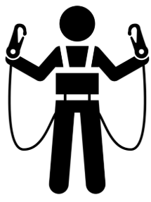

La manera más efectiva para reducir los incidentes de caídas es eliminar completamente los riesgos de caída.
A continuación, algunos ejemplos:
Recursos integrados mediante los cuales el equipo puede bajarse a tierra para su mantención en vez que el trabajador suba al nivel del equipo.

Slide 38
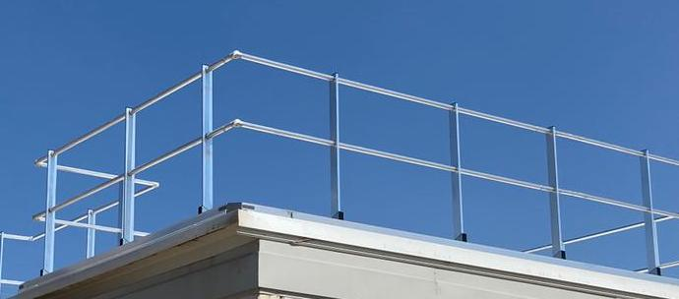
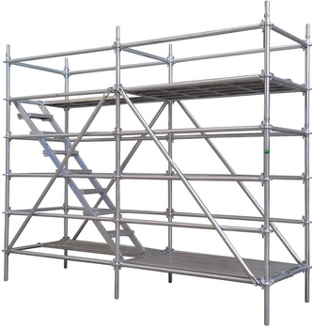
Un riesgo existente de caída puede Separarse instalando un sistema colectivo. Los sistemas colectivos no requieren que el trabajador se ponga o haga nada extra. Una vez instalados funcionan todo el tiempo y en todas condiciones. Ejemplo:
BARANDAS:
Protegen al trabajador en superficies elevadas.
PLATAFORMAS:
Una plataforma es una superficie elevada segura que generalmente incorpora barandas para eliminar riesgos de caída.

Slide 39
Para definir el programa de verificaciones del mes se deben considerar los siguientes criterios:
Número de incidentes significativos cuyas causas estén relacionadas con riesgos materiales.
Desviaciones detectadas en el proceso de verificación anterior.
Localización (geográfica) de las actividades que ejecutará el área.
Mantenciones mayores, intervenciones, u otra actividad que involucre interacción con otra área o múltiples riesgos materiales.
Incorporación de nuevas empresas contratistas al área.

